Slide 1
فصل سوم
مدل راکتور
چکیده
مقدمه
مدل راکتور
نتایج و بحث
نتیجه گیری
پیشنهادات
9/40

Slide 2
راکتور غشایی مدلسازی شده دارای شکل هندسی لوله و پوسته می باشد. لوله داخلی متخلخل (غشاء) و لوله خارجی نفوذناپذیر می باشد. واکنش دهنده ها به سمت لوله راکتور و گاز روبشی به سمت پوسته تزریق شدند. کاتالیزور به شکل یک لایه نازک در سمت داخلی غشا ته نشین شده و در نتیجه فقط گازهای سمت لوله در تماس مستقیم با آن بوده و در واکنش رسوب کردند.
چکیده
مقدمه
مدل راکتور
نتایج و بحث
نتیجه گیری
پیشنهادات
10/40

Slide 3
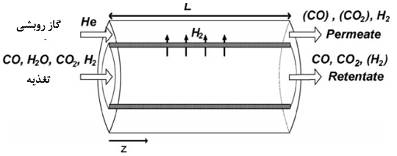
شکل 1. شمایی از راکتور غشایی مدلسازی شده را نشان می دهد.
چکیده
مقدمه
مدل راکتور
نتایج و بحث
نتیجه گیری
پیشنهادات
11/40

Slide 4
اکثریت وسیعی ازمحاسبات با استفاده از واکنش برگشت پذیر ساده ای اجرا شده اند که نظیر کاتالیزور Cu/ZnO بوده (R1 جدول 1)، و از سرعت واکنش ثابت استفاده می کند. تاکنون مطالعات متعددی در رابطه با سینتیک واکنش WGS منتشر شده است. عموماً این مسئله مورد قبول واقع شده است که WGS از طریق مکانیسم تیپ a Langmuir–Hinshelwood (L.H.)، ردوکس یا Eley–Rideal ادامه می یابد. بسته به نوع مکانیسم و مرحله کاهنده سرعت ، عبارات سرعت واکنش وابستگی های متفاوتی به فشارهای جزئی ترکیبات شرکت کننده در واکنش دارند.
چکیده
مقدمه
مدل راکتور
نتایج و بحث
نتیجه گیری
پیشنهادات
12/40

